Slide 1

МКДОУ «Детский сад № 1 г. Киренска
дидактическая игра
«Собери богатыря в путь дорогу»
Номинация
«Защитники земли русской, герои ВОВ»
Старший воспитатель
Потакуева Ольга Александровна

Slide 2
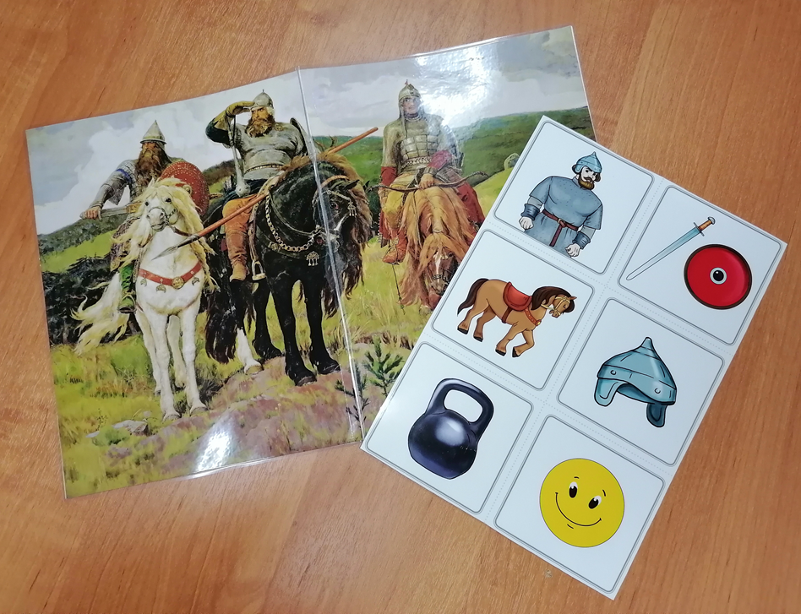

Slide 3
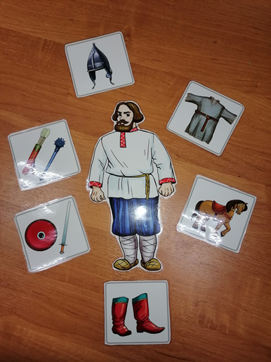
1 вариант игры
Собери одежду и вооружение для богатыря
Дидактическая задача:
Закреплять представления детей о названии одежды богатыря (рубаха, кольчуга, шлем, сапоги, плащ) и последовательности одевания;
Закреплять названия вооружения русского воина (щит, меч, лук, колчан, булава, копьё)
Содержание игры:
Предложить ребёнку собрать богатыря в поход, прикладывая детали одежды на плоскостного человека, называя их. Затем предложить вооружить воина, подбирая поочерёдно предметы вооружения, называя их. Можно предложить ребенку , показать имитацию действия с оружием( меч, булава, лук)

Slide 4
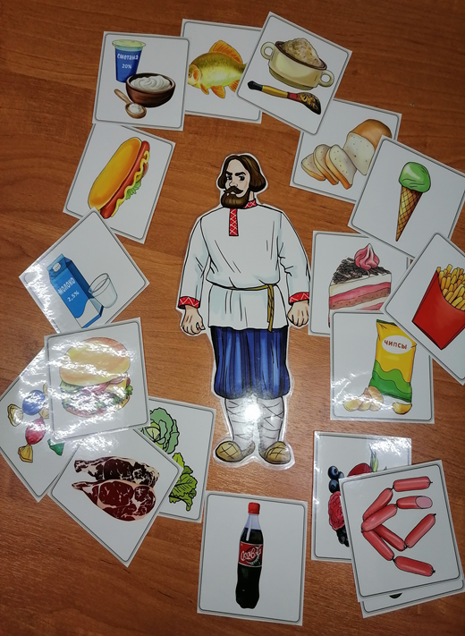
2 вариант игры
Накорми богатыря в
дальней дороге
Дидактическая задача:
Развивать умение у детей подбирать полезные для здоровья продукты;
Развивать речь за счет слов, обозначающих названия продуктов;
Правила игры :подобрать к изображению воина соответствующую карточку с полезными продуктами, обосновывая свой выбор
Содержание игры:
Создавать игровую ситуацию «накорми богатыря», предложить детям подобрать карточки с полезными для здоровья продуктами

Slide 5
